Slide 1
DESENVOLVIMENTO E OPERAÇÃO - DevOps
Nome: Gustavo Leite Maldonado
Curso: Análise e Desenvolvimento de Sistemas

Slide 2
Github on-line
É uma plataforma on-line de gerenciamento de código fonte, projetada para facilitar a colaboração e o compartilhamento de projetos de software entre desenvolvedores. Ele permite que os desenvolvedores armazenem seus códigos fonte em repositórios, que podem ser acessados ​​e compartilhados por outros desenvolvedores. O Github oferece várias funcionalidades úteis, como controle de versão, gerenciamento de problemas, rastreamento de erros, integração contínua e colaboração em equipe. Ele também possui uma interface web amigável, que facilita a visualização e edição de código fonte. A plataforma é amplamente utilizada por desenvolvedores de software em todo o mundo, incluindo muitas empresas líderes em tecnologia. Além disso, o Github é uma das maiores comunidades de código aberto do mundo, com milhões de projetos disponíveis para uso e colaboração. Princiapis funcionalidades O Github oferece uma ampla gama de funcionalidades on-line que facilitam o gerenciamento de projetos de software colaborativos. Algumas das principais funcionalidades incluem: - Organização / Repositórios: Os usuários podem criar repositórios para armazenar seus códigos fonte e colaborar com outros desenvolvedores, que por sua vez podem estar dentro de uma organização. - Controle de versão: O Github permite que os usuários controlem e gerenciem diferentes versões de seus códigos fonte, facilitando a visualização das alterações ao longo do tempo. - Branching e Merge: O sistema de branching permite que os desenvolvedores trabalhem em diferentes partes do código ao mesmo tempo, sem interferir no trabalho dos outros. Já o Merge é a união dos trabalhos desenvolvidos. - Problemas e Pull Requests: Os usuários podem abrir problemas e pull requests, permitindo que outros desenvolvedores colaborem para solucionar problemas ou melhorar o código fonte. - Integração contínua: O Github oferece integração contínua com outras ferramentas e serviços, permitindo que os desenvolvedores automatizem a compilação, teste e implantação de seus códigos fonte. - Colaboração em equipe: Os usuários podem trabalhar em equipe em projetos de software, monitorando as atividades e contribuições de outros membros da equipe. - Wikis e Páginas: Os usuários podem criar wikis e páginas para documentar seus projetos e fornecer informações úteis aos outros desenvolvedores. - Insights: O Github oferece insights detalhados sobre o projeto, como análise de código, relatórios de problemas e visualizações de atividade do usuário.

Slide 3
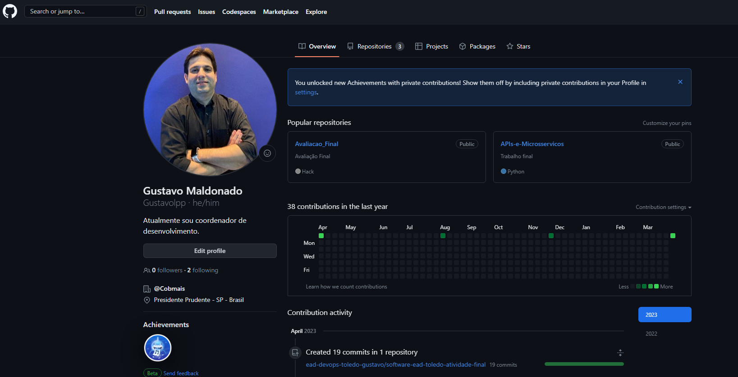
Github on-line
Perfil - Cada desenvolvedor pode personalizar o perfil de acordo com suas preferências, utilizado para descrever sua evolução profissional.

Slide 4

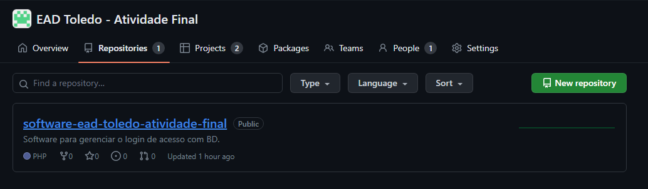
Github on-line
Organização / Repositórios Os usuários podem criar repositórios para armazenar seus códigos fonte e colaborar com outros desenvolvedores, que por sua vez podem estar dentro de uma organização.

Slide 5
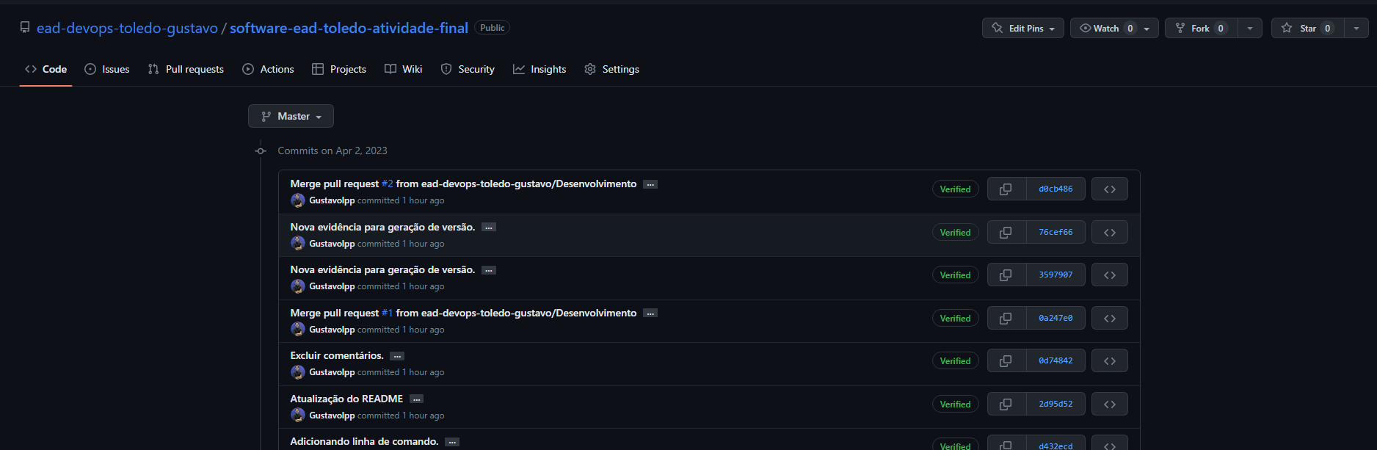
Github on-line
Controle de versão: O Github permite que os usuários controlem e gerenciem diferentes versões de seus códigos fonte, facilitando a visualização das alterações ao longo do tempo.

Slide 6
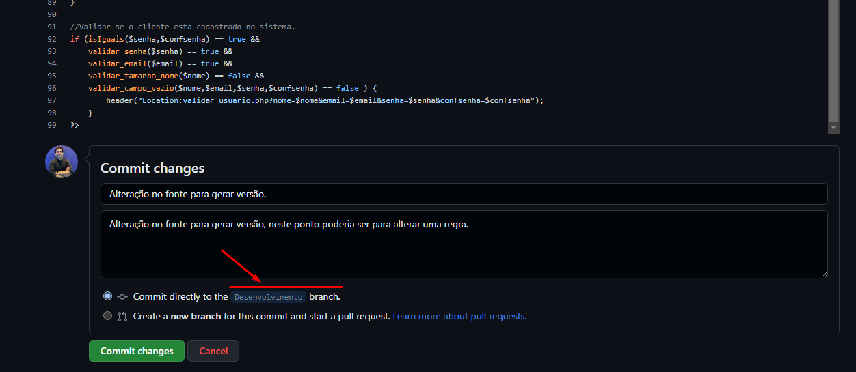

Github on-line
Branching e Merge: O sistema de branching permite que os desenvolvedores trabalhem em diferentes partes do código ao mesmo tempo, sem interferir no trabalho dos outros. Já o Merge é a união dos trabalhos desenvolvidos.

Slide 7
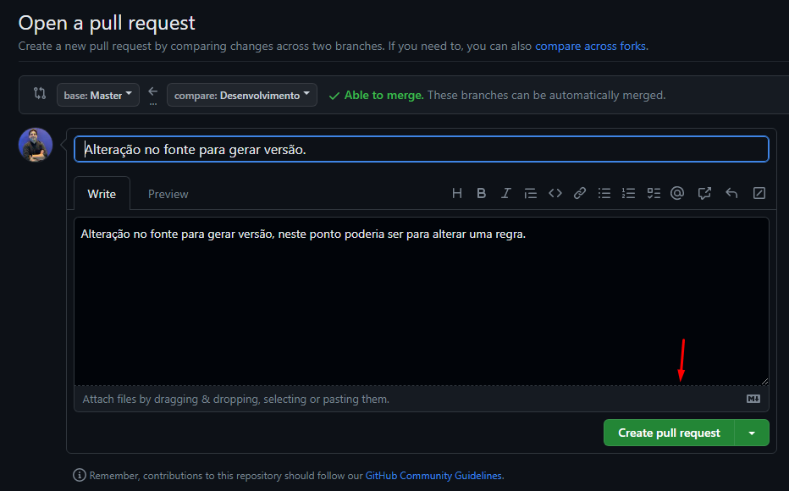
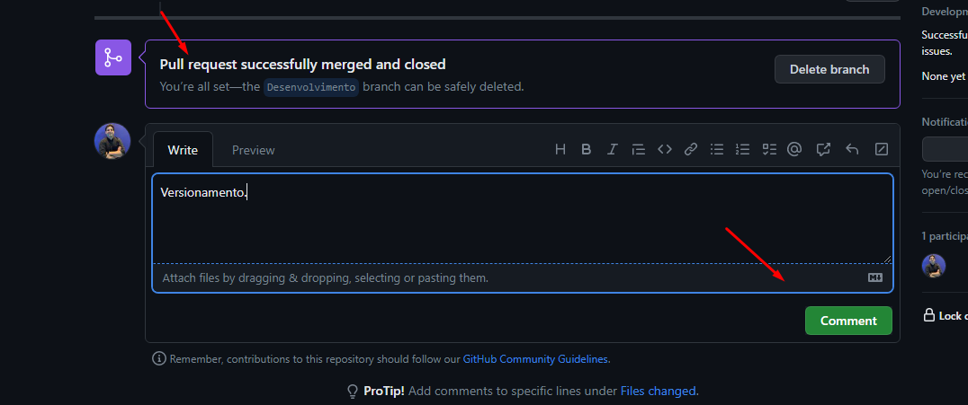
Github on-line
Problemas e Pull Requests: Os usuários podem abrir problemas e pull requests, permitindo que outros desenvolvedores colaborem para solucionar problemas ou melhorar o código fonte.

Slide 8
Github desktop
Github Desktop é uma aplicação de desktop que permite aos usuários interagir com o Github diretamente do seu computador, sem a necessidade de acessar o site. Ele oferece uma interface gráfica do usuário intuitiva que facilita a gestão e colaboração de projetos Github. Com o Github Desktop, os usuários podem clonar, criar, modificar e enviar repositórios Github diretamente do seu desktop. A aplicação oferece recursos como controle de versão, merge e branch, permitindo que os desenvolvedores trabalhem de forma colaborativa em projetos de software. Ele também permite que os usuários visualizem o histórico de alterações do código fonte, realizem diffs e resolvam conflitos de merge. Outra característica importante do Github Desktop é a possibilidade de trabalhar offline, tornando-o uma ótima opção para usuários que precisam trabalhar em um ambiente sem conexão à internet. Quando uma conexão com a internet estiver disponível, o Github Desktop sincronizará automaticamente as alterações com o repositório remoto. O Github Desktop é compatível com sistemas operacionais Windows e macOS e é uma opção popular para desenvolvedores que desejam gerenciar seus projetos Github de uma forma mais fácil e eficiente. Princiapis funcionalidades O Github Desktop é uma aplicação de desktop que permite aos usuários gerenciar seus projetos Github diretamente do seu computador. Algumas das principais funcionalidades do Github Desktop incluem: - Interface gráfica do usuário intuitiva: O Github Desktop oferece uma interface gráfica do usuário fácil de usar que permite aos usuários gerenciar seus projetos Github sem a necessidade de digitar comandos de linha de comando. - Clonagem de repositórios: Os usuários podem clonar facilmente repositórios Github existentes no Github Desktop para o seu computador local. - Gerenciamento de branch: Os usuários podem criar, alternar e excluir branches para trabalhar em diferentes partes do código fonte. - Controle de versão: O Github Desktop oferece controle de versão para permitir que os usuários gerenciem e controlem diferentes versões de seus códigos fonte. - Commit, push e pull requests: Os usuários podem realizar commit, push e pull requests diretamente do Github Desktop, permitindo que eles contribuam e colaborem em projetos Github facilmente. - Histórico de alterações: O Github Desktop exibe o histórico de alterações para permitir que os usuários vejam todas as alterações realizadas no código fonte ao longo do tempo. - Merge e conflitos de merge: O Github Desktop permite que os usuários visualizem e resolvam conflitos de merge de forma fácil e eficiente. - Integração com outras ferramentas: O Github Desktop pode ser integrado com outras ferramentas de desenvolvimento de software para permitir uma experiência de desenvolvimento de software mais eficiente.

